Slide 1

সুস্বাগতম

Slide 2
শিক্ষক পরিচিতি
নামঃ মোঃ মার্কনী হোসেন
পদবীঃ সহকারি শিক্ষক
স্কুলঃ রুহিয়া বালিকা উচ্চ বিদ্যালয়

Slide 3
পাঠ পরিচিতি
শ্রেণি : অষ্টম
বিষয় : বিজ্ঞান
অধ্যায় : ত্রয়োদশ,
খাদ্য ও পুষ্টি (25.09.2019)

Slide 4
শিখনফল
খাদ্য কী তা বলতে পারবে।
পুষ্টিকর খাদ্য কোনগুলো তা লিখতে পারবে।
কোন কোন খাদ্যে কী কী উপাদান আছে তা উল্লেখ করতে পারবে।
খাদ্যের উপাদান ব্যাখ্যা করতে পারবে।

Slide 5
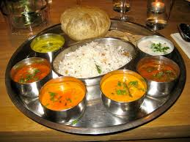
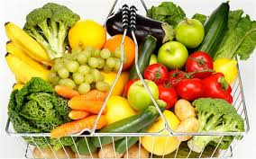
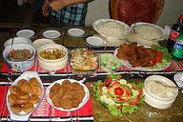
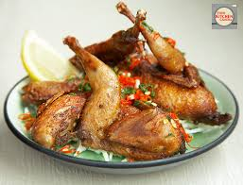
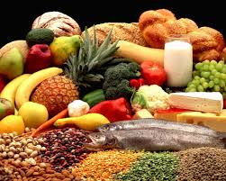
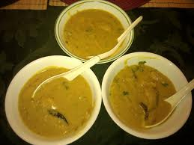

Slide 6
আজকের পাঠ
খাদ্য ও পুষ্টি

Slide 7
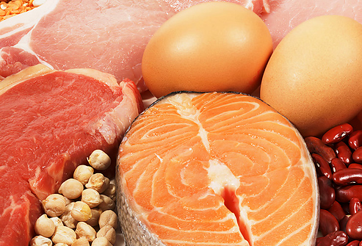

Slide 8
(একক কাজ : সময় – ০৫ মিনিট)
খাদ্য কী?

Slide 9
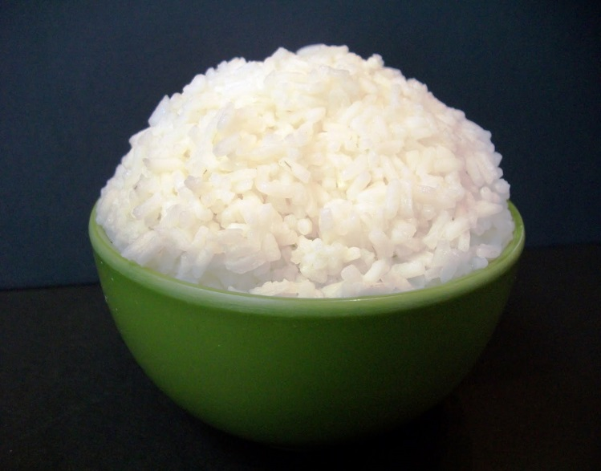
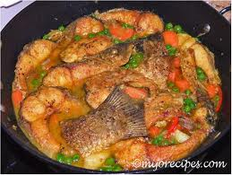
ভাত
ডাল
পুষ্টিকর খাদ্য
মাংস
মাছ

Slide 10
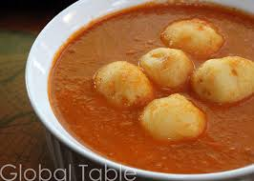
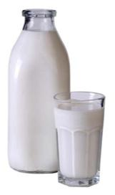
পুষ্টিকর খাদ্য
ডিম
দুধ
শাকসবজি
ফল

Slide 11
( জোড়ায় কাজ : সময় – ১০ মিনিট )
পুষ্টিকর খাদ্য কোনগুলো ?

Slide 12
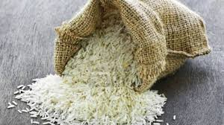
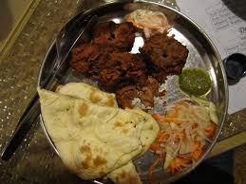
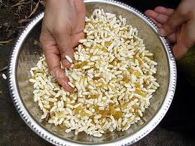
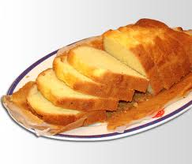
চিড়া
শর্করা জাতীয় খাদ্য
মুড়ি
রুটি
পাউরুটি

Slide 13
মাছ
আমিষ জাতীয় খাদ্য
মাংস
দুধ

Slide 14
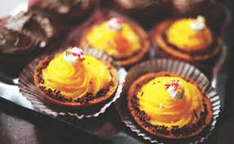
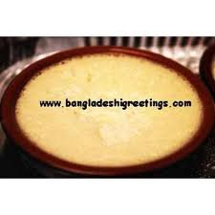
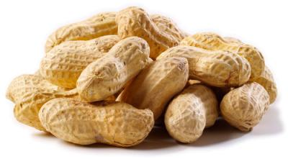
মাংস
চকলেট
চর্বি
জাতীয়
খাদ্য
পনির
বাদাম

Slide 15
(দলীয় কাজ, সময় – ১৫ মিনিট)
কোন খাদ্যে কোন উপাদান রয়েছে।

Slide 16
মূল্যায়ন
* খাদ্য বলতে কী বোঝায় ?
* পুষ্টিকর খাদ্য কী কী ?
*খাদ্যের উপাদানগুলো বর্ণনা কর ।

Slide 17
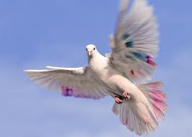
বাড়ির কাজ
অপুষ্টিকর খাদ্যের তালিকা তৈরী করে আনবে।

Slide 18
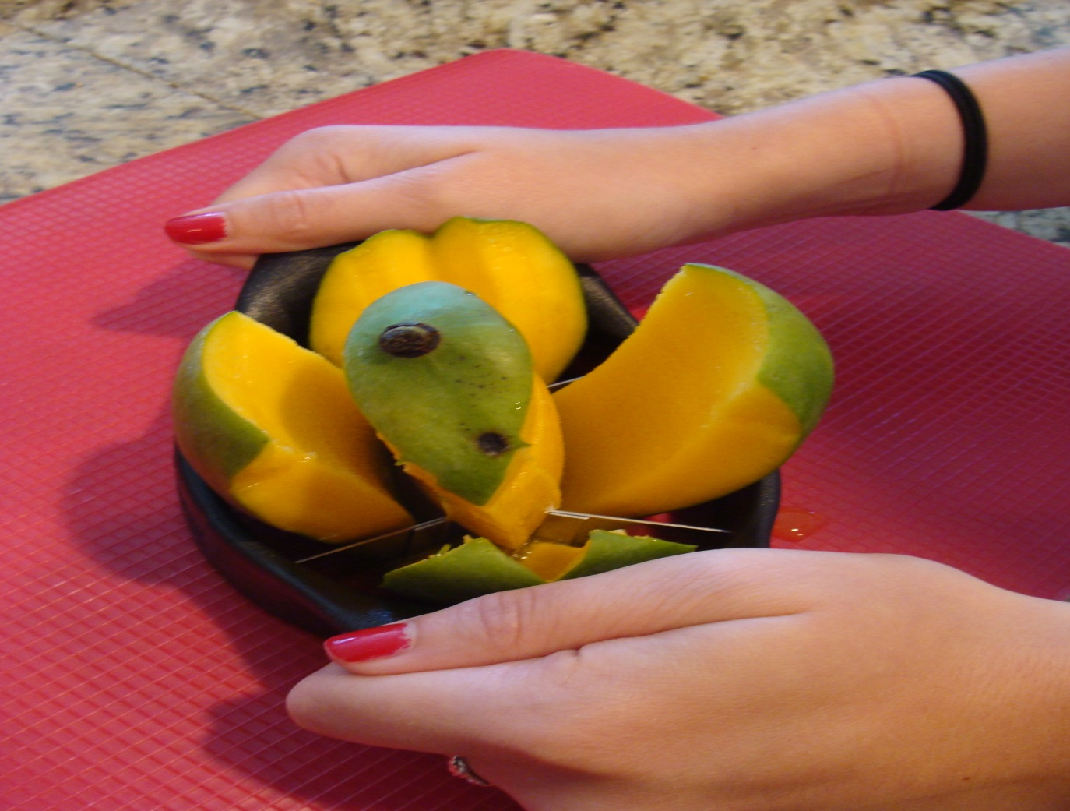
ধন্যবাদ

